Slide 1
Desafío - Finalización del Proyecto – Desarrollo del Portafolio
Nombre estudiante Gonzalo Parodi

Slide 2
Requerimiento 1:
GitHub: Ideal para desarrolladores, permite alojar el código y mostrar proyectos con la opción de GitHub Pages para crear un sitio web personal.
Justificación: Voy a utilizar **GitHub** porque es una gran plataforma ampliamente utilizada por desarrolladores para compartir código y proyectos de manera gratuita.
https://github.com/gonzaloparod1/gonzaloparod1

Slide 3
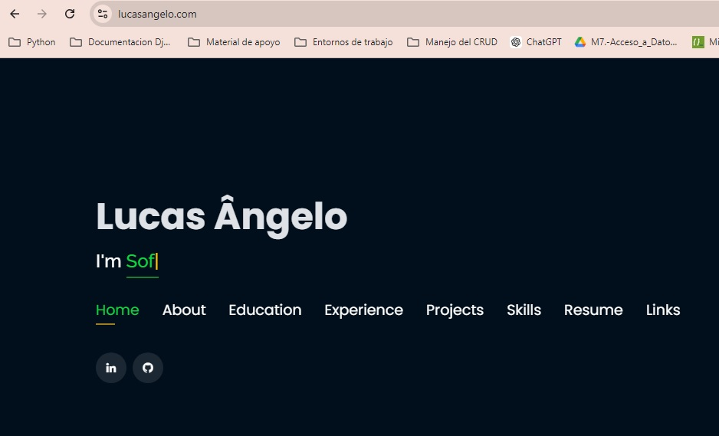
Requerimiento 2:
2 características que te gusten
características que voy a integrar a mi modelo
Al cargar la pagina aparece inmediatamente un menú simple y compacto
Diseño agradable, fuente y tamaño preciso, coherencia de colores, excelente navegacion
Menú y diseño
Contacto por Linkedin y Github
https://lucas-angelo.github.io/portfolio

Slide 4
Requerimiento 3:
https://github.com/gonzaloparod1/dingdong/tree/master/HITO3 / Creación del Registro, Login y Logout de una aplicación web
Explicación: Definir las rutas para estas vistas en las URLs de la aplicación y del proyecto, modularizar las vistas con los templates creados
Desarrollo: Creación del modelo de usuario (Model), crear vistas para login y logout, crear una vista para manejar el formulario de registro, creación de templates, register.html, login.html y logout.html
Feedback: Configuración de redirección del login y logout, settings.py LOGIN_REDIRECT_URL = ‘home’ LOGOUT_REDIRECT_URL = ‘login’

Slide 5
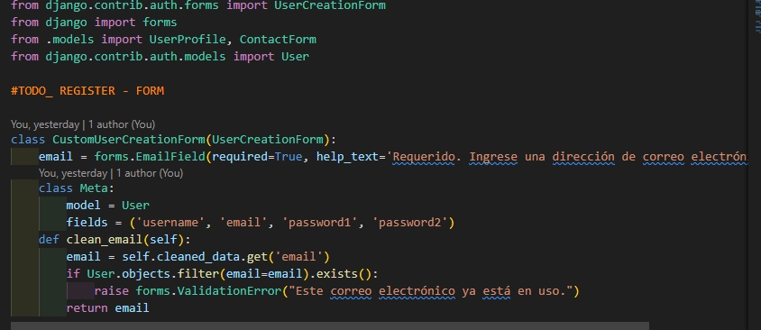
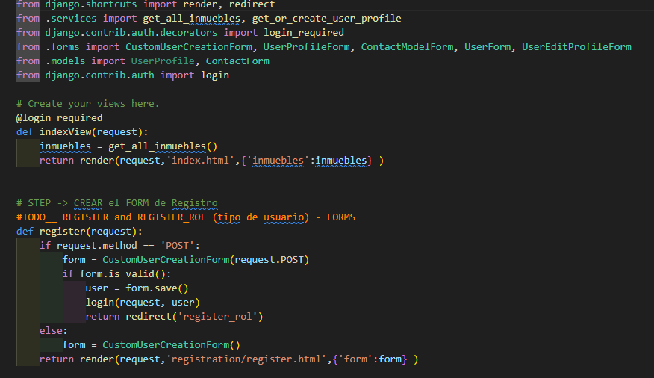
Requerimiento 3:
Creación del formulario en forms.py del modelo User
Vistas para registro

Slide 6
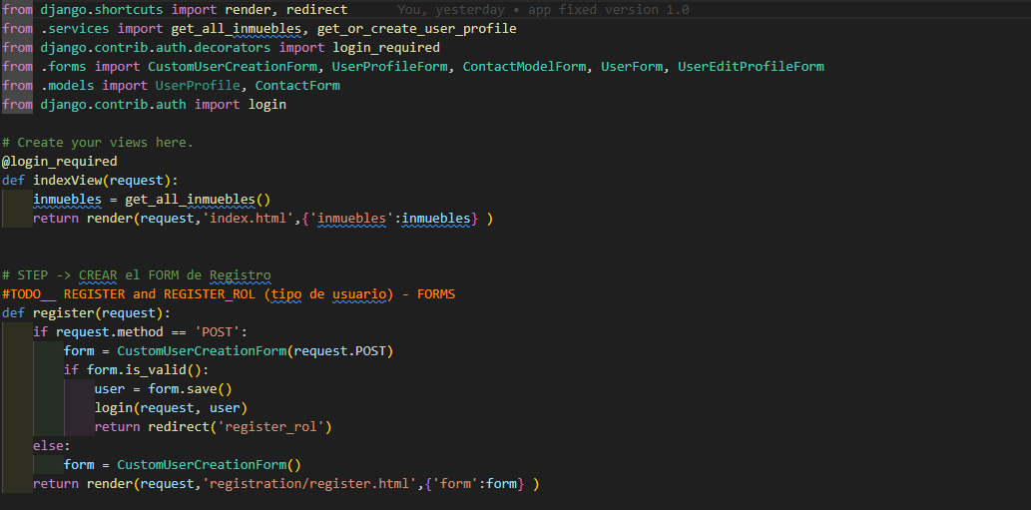
Requerimiento 3:
Creacion de template register:

Slide 7
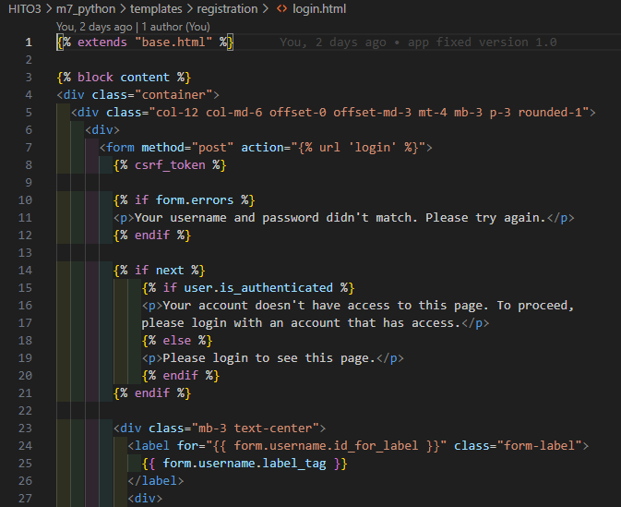
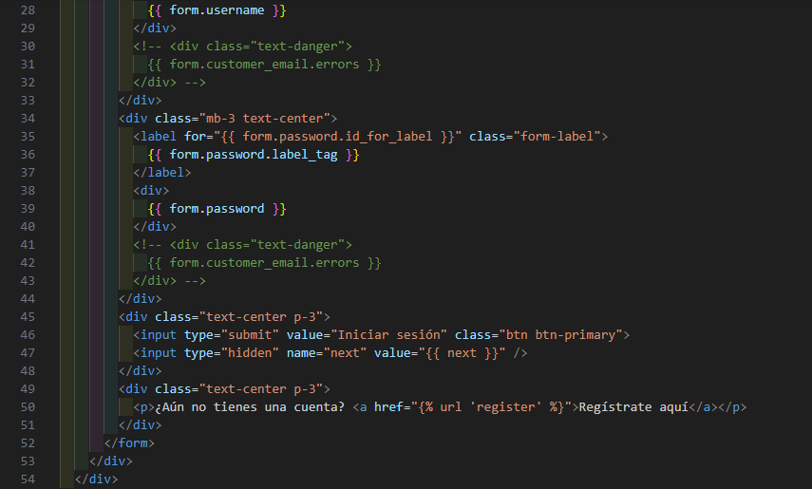
Requerimiento 3:
Creacion de template login:

Slide 8
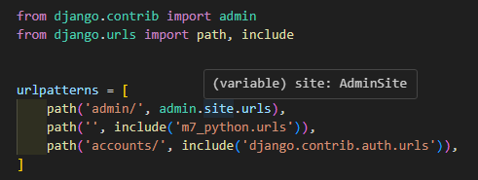
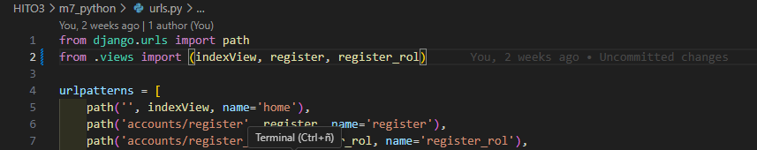

Requerimiento 3:
Login y Logout
URLs proyecto
URLs aplicacion
agregar en settings.py
Ya puedes probar el registro, login y logout accediendo a las rutas /register/, /login/.

Slide 9
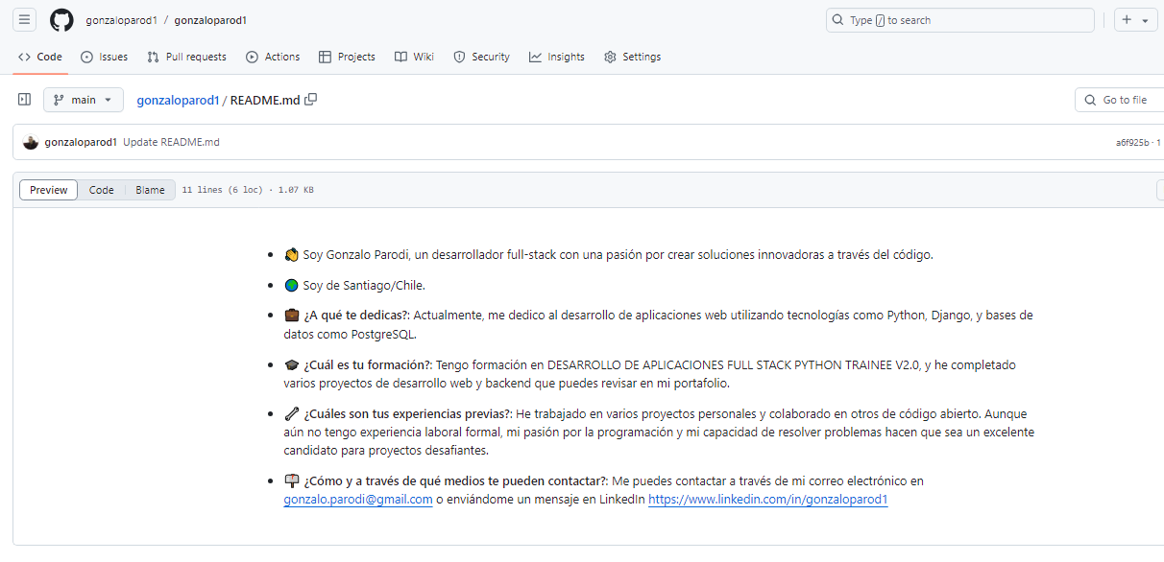
Requerimiento 4:
https://github.com/gonzaloparod1/gonzaloparod1/blob/main/README.md

Slide 10
Requerimiento 5:
1 Estructura del Proyecto (arquitectura modular, usa el patron MVT, orginizar el codigo en servicios)
2 Optimización de Modelos y Consultas (definir índices en campos de búsqueda)
3 Seguridad (variables de entorno, autenticacion y autorizacion)
4 Manejo de Migraciones (planificacion de migraciones antes de llevarlas a produccion)
5 Experiencia del Usuario (diseño responsivo)
6 Uso de Librerías Complementarias

